Slide 1
프레임워크 공통 개발 가이드
LFM-SW-DE-12
Ver.1.0

Slide 2
개 정 이 력
버전 | 변경 내용 | 변경일자 | 작성자 | 승인자
1.0 | 최초 작성 | 2021-08-23 | 김경주 | 이종열

Slide 3
목 차
온라인 API 테스트 가이드
1. 프레임워크 공통 개발 가이드
1.1. 개요
1.2. 프레임워크 구성도
1.2.1. 개발환경 소프트웨어 구성
1.2.2. 프레임워크 실행환경 개념도
1.2.3. 프레임워크 실행환경 상세 구성도
1.3. 빌드 및 실행 가이드
1.3.1. 이클립스 Maven Update
1.3.2. 전체 프로젝트 빌드 실행(중요)
1.3.3. 프로젝트 실행

Slide 4
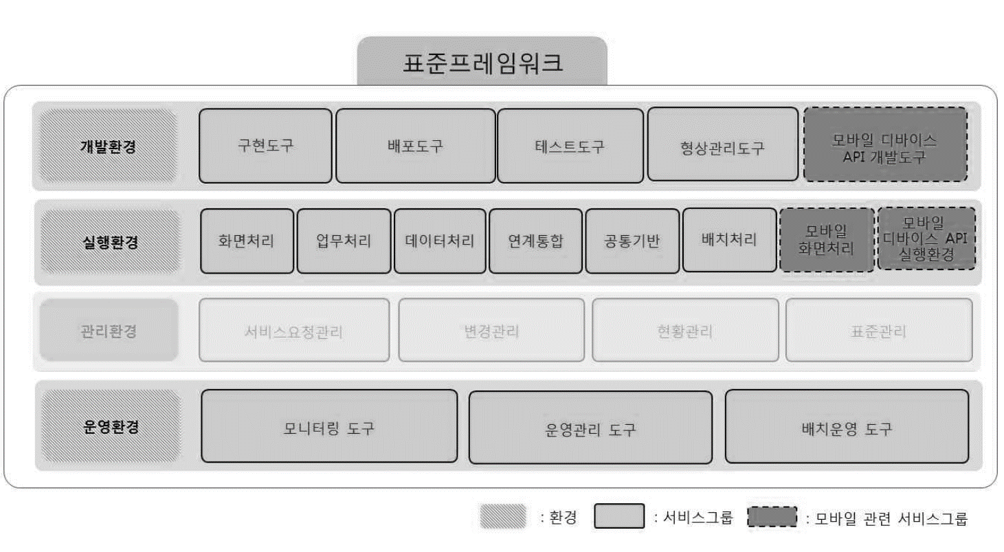
1. 프레임워크 공통 개발 가이드 1.1. 개요
차세대 지방제정 관리 시스템은 전자정부 표준 프레임워크 기반 개발환경, 실행환경, 운영환경 및 공통기술,요소기술 식별하여 지방재정 프레임워크에 적용하며, 추가적으로 Spring Boot 기반으로 지원되어야 한다.(요구사항 ID:REQ-OR-SWA004)
전자정부 정부 프레임워크 기반 환경별 설명
실행환경 : 자바 기반의 응용시스템 개발 시 필수적인 기능을 패턴화 하여 미리 구현해 둔 라이브러리 코드 묶음
개발환경 : 설계, 구현, 테스트 등 개발 생명주기(life cycle)상에 필요한 지원 도구 모음
운영환경 : 표준프레임워크를 기반으로 개발한 시스템에 대하여 운영 시에 필요한 의사소통 및 모니터링 도구 모음
관리환경 : 표준프레임워크에 대한 기술지원, 업그레이드 등을 관 리하기 위한 표준프레임워크센터 내부 업무시스템
차세대 지방재정 프레임워크 개념 모델
온라인 프레임워크
차세대 지방재정 프레임워크 적용 기준
온라인/배치 프레임워크 개발환경, 실행환경, 운영환경 분리 구성
Spring Boot 기반의 프레임워크 적용
공통 컴포넌트 공통기술,요소기술 적용 및 패키징
전자정부 최신버전 적용(v4.0)
전자정부 최신버전 v4.0(alpha)은 실행환경만 제공!. 기타 환경 (개발/공통컴포넌트/운영/관리)은 전자정부 v3.10 기반 및 상용 솔루션으로 대처 적용
개발환경
구현도구
배포도구
테스트 도구
형상관리도구
실행환경
화면처리
Presentation Layer
업무처리
Service Layer
연계처리
Integration Layer
데이터 처리
Data Access Layer
공통처리
Foundation Layer
운영환경
모니터링 도구
운영관리도구
배치운영도구
배치 프레임워크
배치개발환경
구현도구
배포도구
Ant 빌드
테스트 도구
Shell,JUnit
형상관리도구
배치실행환경
Batch Core Layer
[Application Tier, Job Tier]
Batch Execution Layer
[Run Tier]
Batch Support Layer
[Application Tier]
배치운영환경
배치 상용 도구 도입
환경
서비스 그룹
상용 / 자체 툴 사용

Slide 5
1. 프레임워크 공통 개발 가이드 1.2 프레임워크 구성도
1.2.1 개발환경 소프트웨어 구성
개발환경 오픈소스 구성
소프트웨어 | 버전 | 비고
Eclipse | 4.16 | 전자정부3.10 개발환경
Tomcat 9.45 (Spring Boot embeded Tomcat) | 9.45 | WAS
JDK | 11
MAVEN | 3.3.9
ANT | 1.10 | 배치 빌드
개발환경 구성
C:\nglfm\
exBuilder
eclipse
Dev Eye
MDD
tools
plugin 제공
개발환경 상용 소프트웨어 구성
소프트웨어 | 버전 | 비고
exBuilder 6.0(Tomato System) (개발환경 eclipse 포함 제공) | 6.0 | 별도 교육
Dev Eye (개발환경 eclipse 포함 제공) |  | 별도 교육
MDD (개발환경 eclipse 포함 제공) |  | 별도 교육
리포트(클립소스트) |  | 프레임워크 설치 버전 제공
maven.3.3.9
jdk 11
maven
repository
workspace

Slide 6
1. 프레임워크 공통 개발 가이드 1.2 프레임워크 구성도
1.2.2 프레임워크 실행환경 개념도(온라인)
온라인 프레임워크 구성
공통 프레임워크
lfm.egov.framework
lfm.egov.app
전자정부 공통 컴포넌트
lfm.web.app
전자정부 실행환경
Maven Dependency
업무기반 웹 프로젝트(지방재정관리 예시)
lfm.web
application
웹 프레임워크 Initializer (Spring Boot Config)
lfm
CM(업무코드)
AM(업무코드)
MDD 자동 생성 영역
.....
lfm.ui
exbuilder 프로젝트

Slide 7

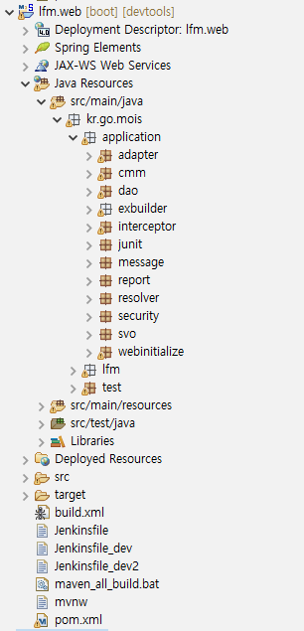
1. 프레임워크 공통 개발 가이드 1.2 프레임워크 구성도
1.2.3 프레임워크 실행 환경 상세 구성도(지방재정관리시스템 예시)
화면 프로젝트
⊙ 화면 개발 exbuilder 별도 교육
서버 프로젝트
⊙ 업무영역 서버 프로그램은 MDD 자동 생성 처리하기 때문에 별도
코딩을 하지 않는다.
⊙ 공통 개발 영역은 AA, 공통팀에서만 수정,추가,삭제를 한다.
공통 개발 영역(세션,예외,메세지등 처리)
⊙ MDD 소스 자동 생성 영역(업무영역)

Slide 8
1. 프레임워크 공통 개발 가이드 1.2 프레임워크 구성도
참고) 차세대 지방재정 시스템별 구성
웹(서버) 프로그램은 업무코드별로 MDD 자동 생성한다.
시스템 (프로젝트명) | URL | 시스템 코드 | 업무코드 | 업무명 | 영문 시스템명
지방재정관리 (lfm.web) |  | LFM (Local Finance Management) | AM | 자산관리 | Asset Management
 |  |  | BM | 지방예산 | Budget Mangement
 |  |  | CM | 공통관리 | Common Management
 |  |  | DS | 의사결정 | Decision Support
 |  |  | FE | 지방회계 | Finance Execution
 |  |  | FM | 자금운영 | Fund Management
 |  |  | FO | 재정운영모니터링 | Finance Operation monitoring
 |  |  | PM | 사업관리 | Project Mangement
 |  |  | SA | 결산관리 | Settlement of Account
 |  |  | ST | 통계관리 | STatistics management
지방보조금 (lss.web) |  | LSS (Local SubSidy) | LS | 지방보조사업모니터링 | Local Subsidy monitoring
 |  |  | SM | 지방보조금 | Subsidy Management
 |  |  | SP | 지방보조금포털 | Subsidy Portal
지방재정365 (lfi.web) | 기존 : lofin.mois.go.kr | LFI (Local Finance Information) | LF | 지방재정365 | Local Finance information
주민참여예산 (cpb.web) |  | CPB (Civil Participatory Budget) | CB | 주민참여예산 | Civil participatory Budget
온라인대금첨구 (odp.web) |  | ODP (Online Demand of Payment) | OD | 온라인대금첨구 | Online Demand of payment
지방보조금포털 (lsp.web) |  | LSP (Local Subsidy Portal) | LS | 지방보조사업모니터링 | Local Subsidy monitoring
 |  |  | SM | 지방보조금 | Subsidy Management
 |  |  | SP | 지방보조금포털 | Subsidy Portal
대민시뮬레이션 (psp.web) |  | PSP (Public Simulation Portal) | PS | 대민시뮬레이션 | Public Simulation portal
통계취합포털 (stp.web) |  | STP (STatistics Portal) |  | 통계취합포털 | STatistics Portal

Slide 9
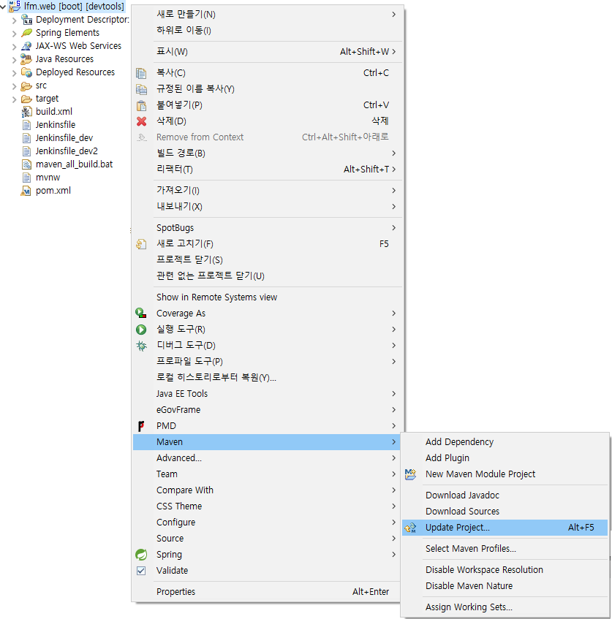
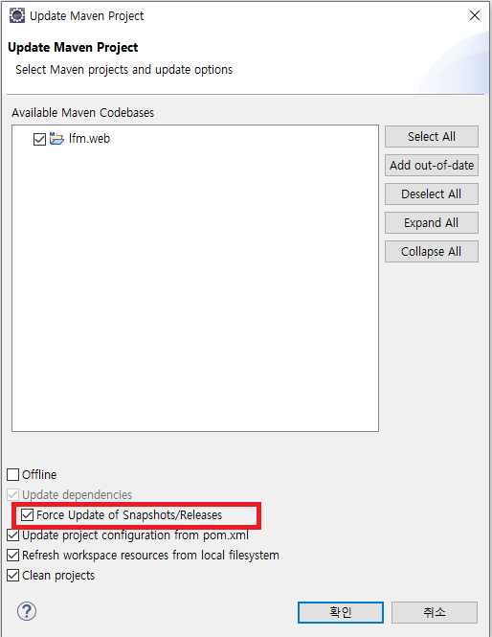
1. 프레임워크 공통 개발 가이드 1.3 빌드 및 실행 가이드
1.3.1 이클립스 Maven Update
이클립스 실행 후 항상 아래의 그림과 같이 Maven Update를 수행 한다.
1. Update Project 선택
2. Foce Update of Snapshots/Releases 선택 후 확인 버튼 클릭

Slide 10
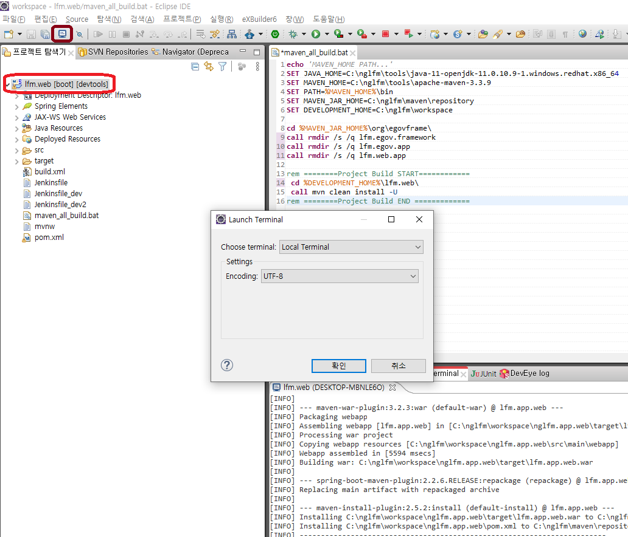
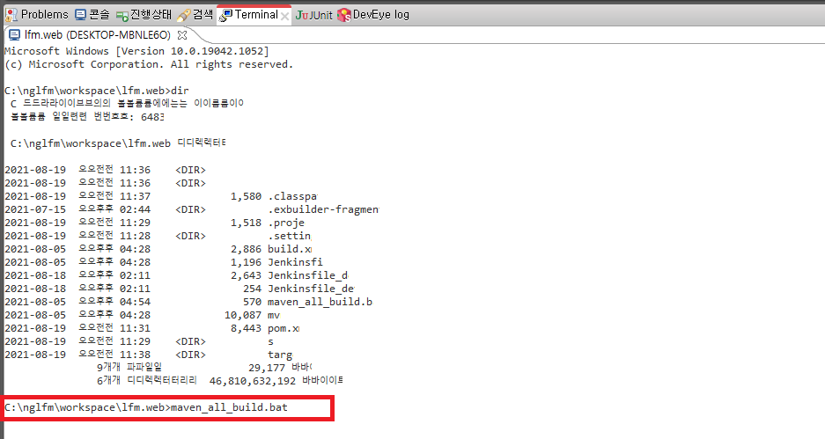
1. 프레임워크 공통 개발 가이드 1.3 빌드 및 실행 가이드
1.3.2 프로젝트 전체 빌드 실행
이클립스 업데이트 문제가 발생 할 경우에 원도우 배치 파일을 실행시켜 프레임워크 변경 사항을 다시 다운로드 받아 빌드한다.
- lfm.egov.framework 버전 변경 문제가 발생 할 경우 아래의 그림 순서대로 수행을 반드시 한다.
2) Terminal 아이콘 선택
1)빌드 대상 프로젝트 선택
3) 확인 버튼 클릭
4) maven_all_build.bat 파일 실행
5) 프로젝트 전체 빌드를 수행한다.

Slide 11
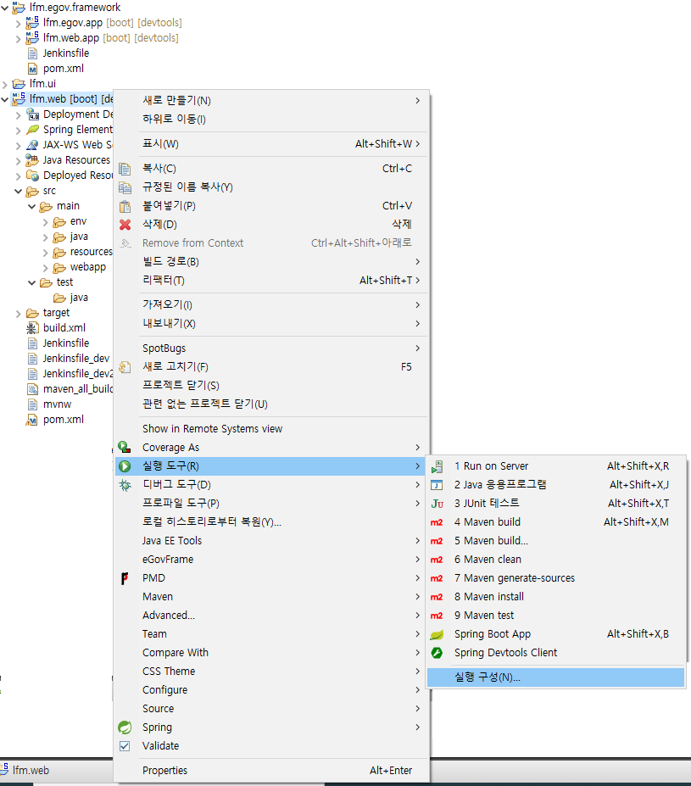
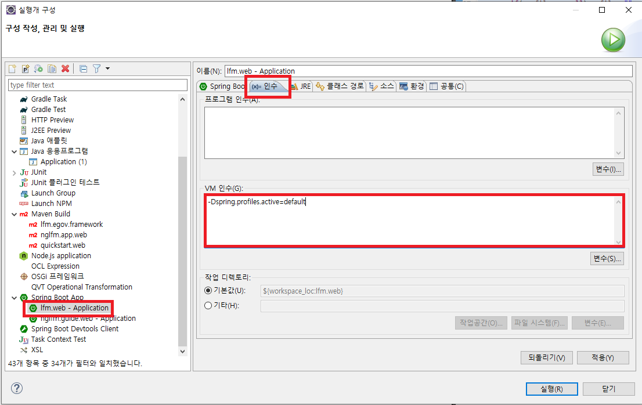
1. 프레임워크 공통 개발 가이드 1.3 빌드 및 실행 가이드
1.3.3 프로젝트 실행(1)
프로젝트 환경별 VM 옵션을 Spring Boot 임베디드 Tomcat에 설정한다.
- ‘-Dspring.profiles.active=default’ VM 변수에 추가한다.

Slide 12
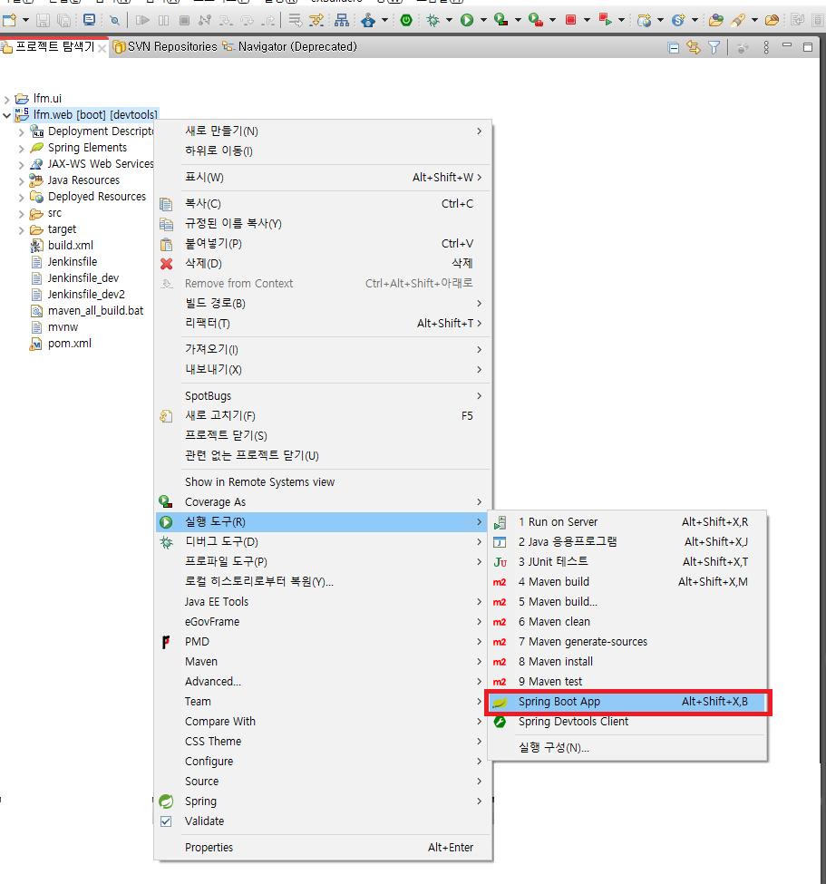
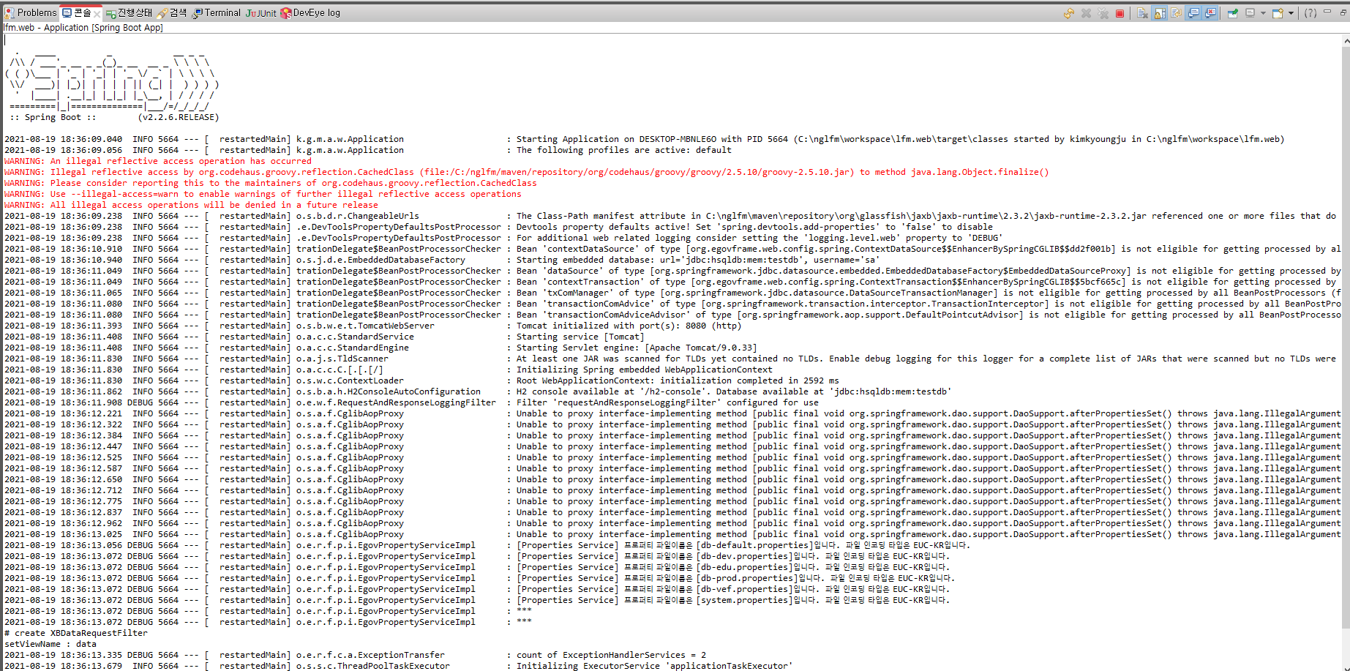
1. 프레임워크 공통 개발 가이드 1.3 빌드 및 실행 가이드
1.3.3 프로젝트 실행(2)
프로젝트 실행은 Spring Boot embedded Tomcat으로 실행을 한다.
Devtools hotdeploy 설정이 되어 있기 때문에 프로젝트 전체 Reload가 아닌, 수정,추가한 소스에 대해서만 Reload를 수행 한다.

